Slide 1



PAINEL DE
ATUALIZAÇÕES REGULATÓRIAS
DELIBERAÇÕES DA DICOL_ANS
27/11/2025

Slide 2

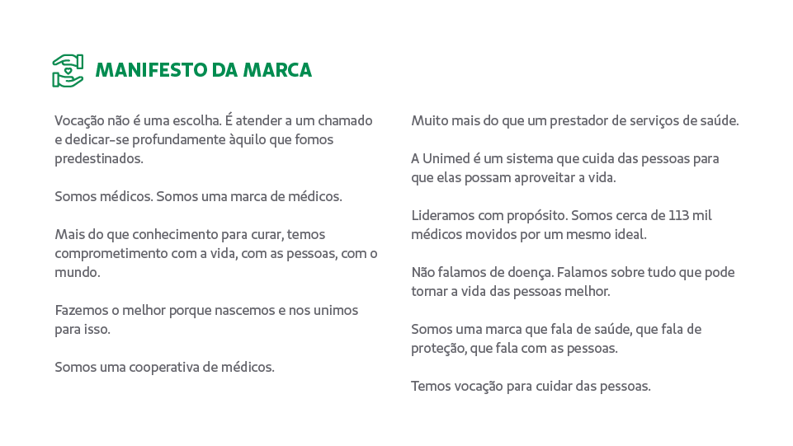

‹nº›/x

Slide 3
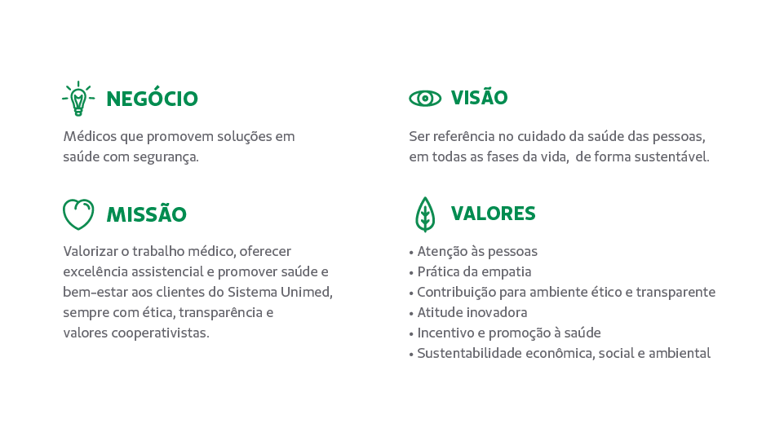
‹nº›/x

Slide 4
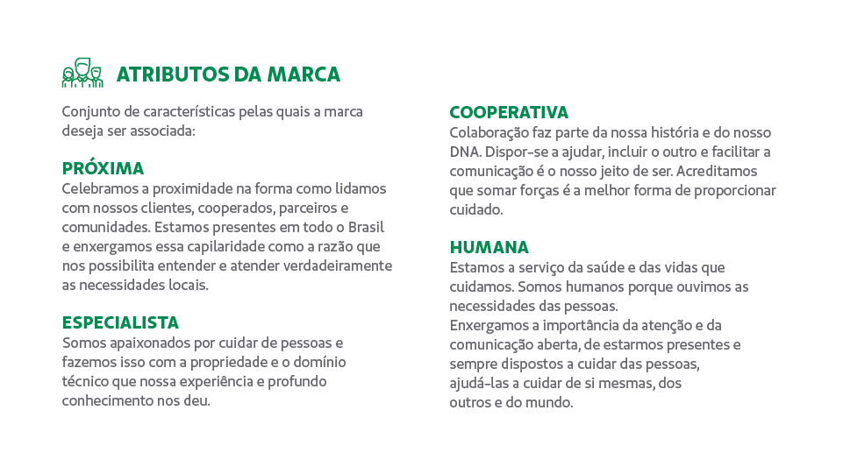
‹nº›/x

Slide 5


REUNIÕES DICOL - ANS
Out-Nov/2025

Slide 6



DADOS DICOL
28
Reuniões DICOL
Jan a Nov 2025
Jan a Mar - 2025
Abr a Jun - 2025
Jul a Set - 2025
Out a Nov - 2025
141
Reuniões DICOL: 7
Temas Abordados: 32
Reuniões DICOL: 9
Temas Abordados: 40
Reuniões DICOL: 9
Temas Abordados: 42
Reuniões DICOL: 3
Temas Abordados: 27
Temas Abordados

Slide 7
DELIBERAÇÕES DICOL
629ª Reunião da Diretoria Colegiada
06/10/2025
DIPRO
DIPRO
APRECIAÇÃO da consolidação das propostas da CP 156, substituição IN DIPRO 53/17 por RN para regulamentar a visita técnico-assistencial ás ops.
Houve ajustes de redação e inclusão de penalidade caso a ops não envie documentos obrigatórios.
APRECIADO – Não publicada RN até o presente momento.
DELIBERAÇÃO de proposta para atualização do ROL:
CONITEC - IMRT (tto câncer do reto);
CONITEC - Elastografia Hepática (alt. DUT)
UAT 167 - Guselcumabe (tto retocoline) - Favorável
UAT 172 - Risanquizumabe (tto retocolite) - Desfavorável.
DELIBERADO - RN 647 e RN 658
https://www.gov.br/ans/pt-br/assuntos/noticias/sobre-ans/deliberacoes-da-4a-reuniao-extraordinaria-da-diretoria-colegiada-de-2025
Link DICOL:

Slide 8
DELIBERAÇÕES DICOL
630ª Reunião da Diretoria Colegiada
31/10/2025
DIDES
DIPRO
DELIBERAÇÃO de proposta para atualização do ROL:
UAT 171, 175 e 176 - Inclisirana (colesterol), Lebriquizumabe (dermatite); Momelotinibe (mielofibrose - Desfavorável.
UAT 168 - Balão Intragástrico - Desfavorável.
UAT 173 - Alectinibe (câncer pulmão) - Favorável
DELIBERADO - RN 650
INFORME divulgação da nota preliminar do IDSS 2025 (ab 2024) e disponibilização de questionamentos das ops.
Os questionamento ficaram disponíveis do dia 31/10 ao dia 13/11/2025.
APRECIADO
https://www.gov.br/ans/pt-br/assuntos/noticias/sobre-ans/deliberacoes-da-4a-reuniao-extraordinaria-da-diretoria-colegiada-de-2025
Link DICOL:

Slide 9

DELIBERAÇÕES DICOL
14ª Reunião Extraordinária da Diretoria Colegiada
24/11/2025
DIPRO
RN 651
RN 652
CP 164
APROVAÇÃO de proposta de alteração do ROL.
UAT 76 - Anti Beta 2 Glicoproteína I (trombofilia em gestante) - Aprovada inclusão no Rol.
UAT 77 - Reação em Cadeia da Polimerase RT-PCR quantitativo (leucemia) - Aprovada inclusão no Rol.
UAT 160 - TAVI (tto cardiologia) - Desfavorável
UAT 166 - Dipilumabe (CA pulmão) - Aprovado atualização no Rol da DUT (hj asma e dermatite)
CONITEC - Larotecnibe (pediátrico tumores sólidos) - Aprovada inclusão no Rol na DUT 64.
Teste imunoenzimático de histoplasmose (dig. histoplasmose) - Aprovada inclusão no Rol.
Nirsevimabe (prevenção trato respiratório) - Aprovada atualização DUT 124.
https://www.gov.br/ans/pt-br/assuntos/noticias/sobre-ans/deliberacoes-da-614a-reuniao-extraordinario-da-diretoria-colegiada-de-2025
Link DICOL:

Slide 10

PARA INFORMAÇÕES DETALHADAS, SUGERIMOS O ACESSO AO LINK DE NOTÍCIA INDICADO A CADA ÚLTIMO SLIDE DE EXPOSIÇÃO DAS DATAS DAS REUNIÕES DA DICOL!
OBRIGADA!
Andreia Braga Busmeyer

